Slide 1


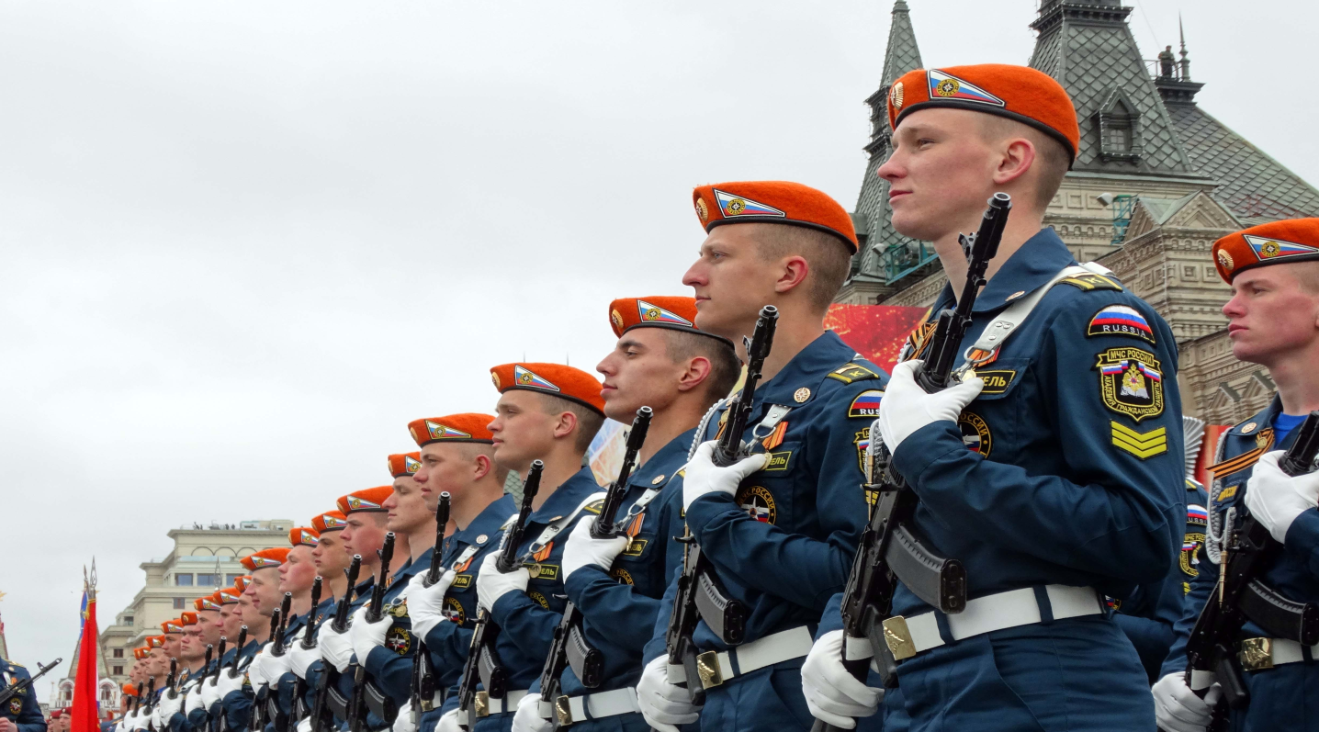
Поступление в ВУЗы МЧС России
Тверь
2026

Slide 2

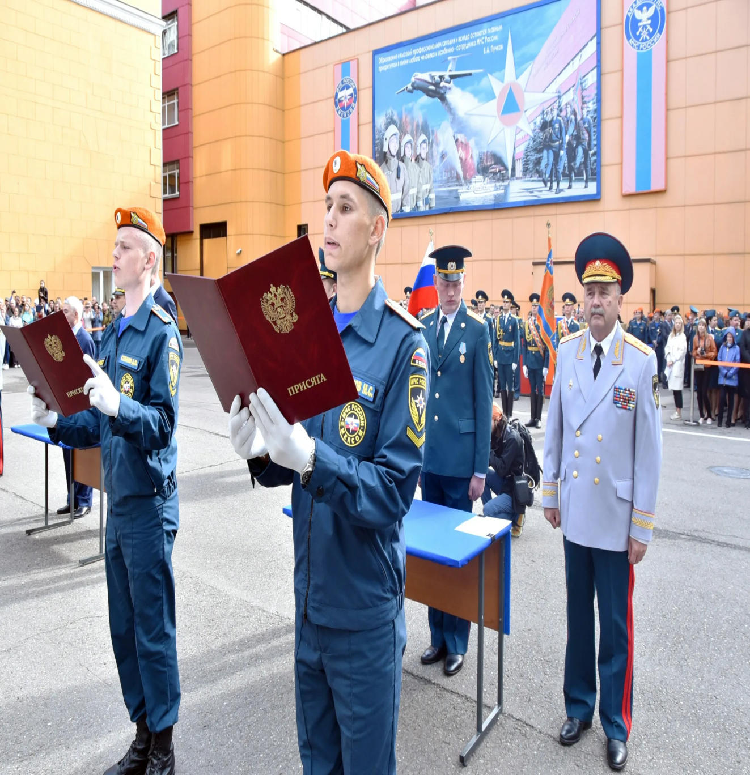
Поступление в ВУЗы МЧС России
Курсантом могут стать девушки и юноши в возрасте от 17 до 30 лет, имеющие среднее (полное) общее образование или среднее профессиональное образование
Набор на бюджетную форму обучения осуществляется в следующие ВУЗы МЧС России
Академия Государственной противопожарной службы МЧС России (АГПС) - г. Москва
Санкт-Петербургский университет ГПС МЧС России (СПб УГПС)
г. Санкт-Петербург
Ивановская пожарно-спасательная академия МЧС России (ИПСА)
г. Иваново

Slide 3
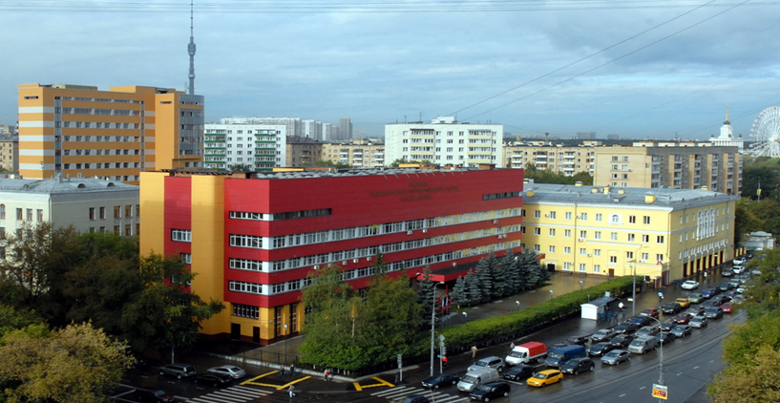
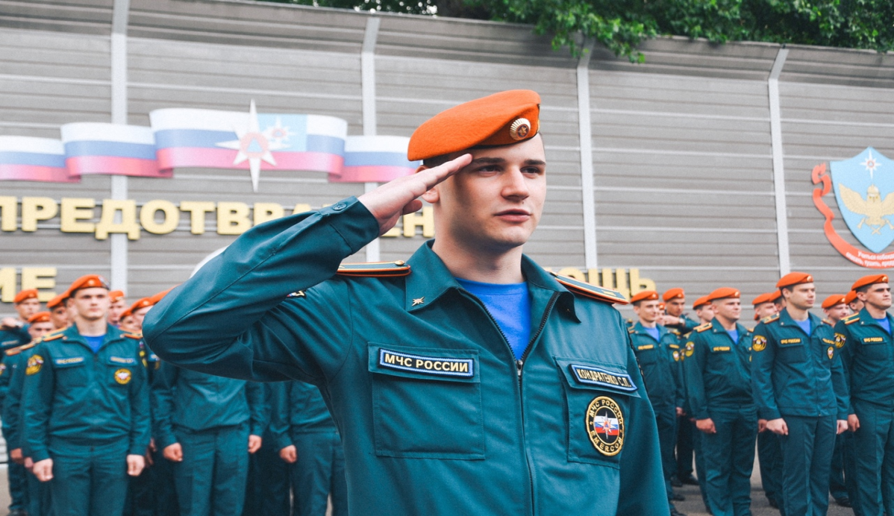
Поступление в ВУЗы МЧС России
г. Москва
Академия Государственной противопожарной службы
МЧС России
«Пожарная безопасность» (специалитет,5 лет)
«Техносферная безопасность»
(бакалавриат, 4 года)

Slide 4
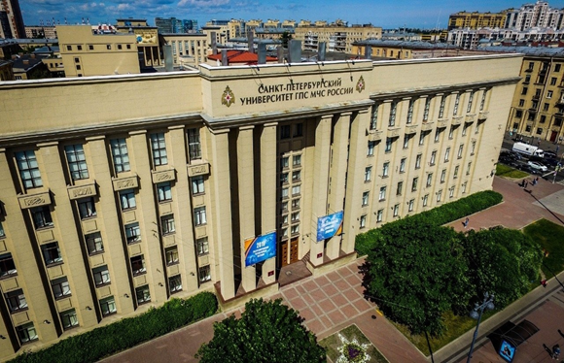
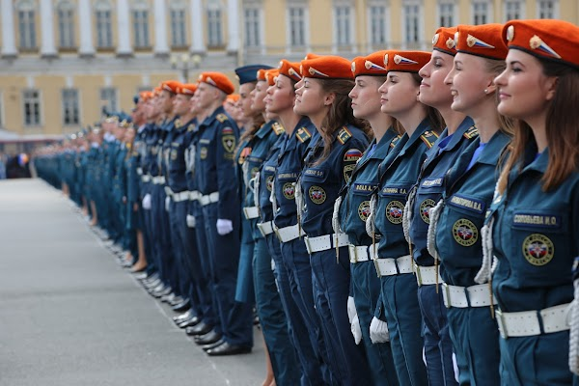
Поступление в ВУЗы МЧС России
г. Санкт-Петербург
Санкт-Петербургский университет Государственной противопожарной службы МЧС России
«Правовое обеспечение национальной безопасности» (специалитет, 5 лет)
«Специальные организационно-технические системы» (специалитет, 5 лет)

Slide 5
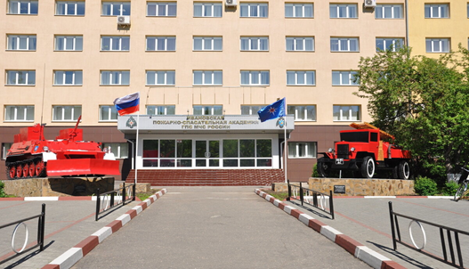
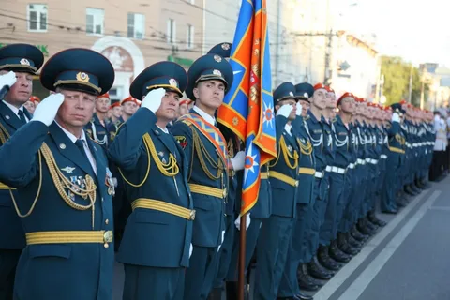
Поступление в ВУЗы МЧС России
г. Иваново
Ивановская пожарно-спасательная академия
Государственной противопожарной службы МЧС России
«Пожарная безопасность» (специалитет, 5 лет)
«Правовое обеспечение национальной безопасности» (специалитет, 5 лет)

Slide 6
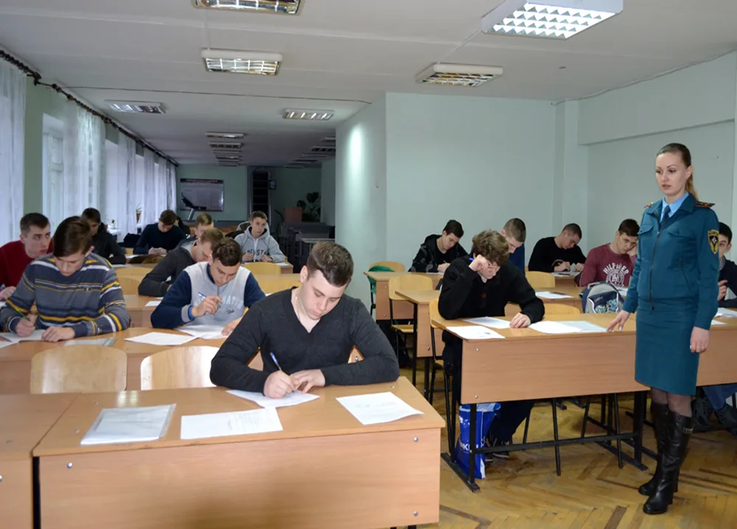
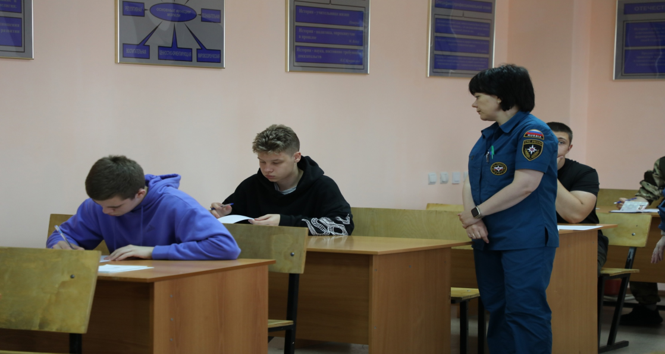
Поступление в ВУЗы МЧС России
Чтобы поступить,необходимо
Подать заявление в Главное управление МЧС России по Тверской области
Пройти профессиональный отбор (психологическое обследование)
Пройти военно-врачебную комиссию
Успешно сдать ЕГЭ по профильным предметам, преодолев минимальный порог

Slide 7
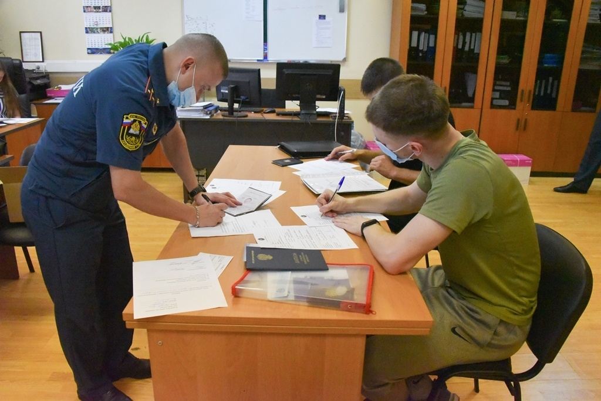
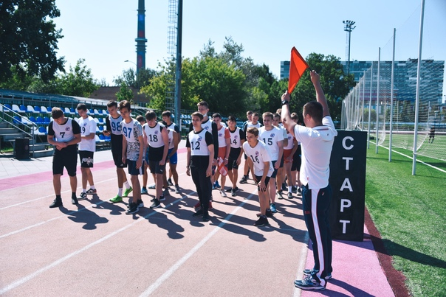
Поступление в ВУЗы МЧС России
Абитуриентские сборы:
После окончания формирования личного дела отделом кадров комплектующего органа кандидаты прибывают на абитуриентские сборы в ВУЗ МЧС России.
В рамках вступительной кампании им необходимо:
Пройти медицинское обследование и психологический отбор
Сдать вступительные испытания по направлениям математика или обществознание
Сдать вступительные испытания по физической подготовке

Slide 8
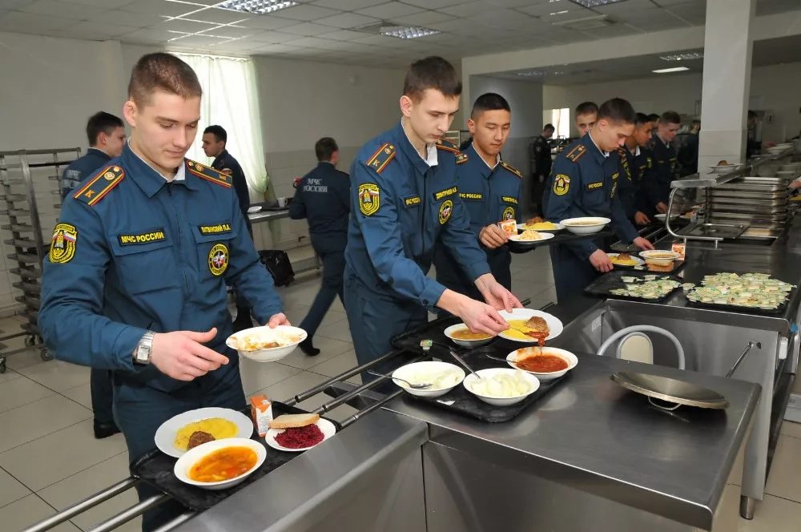
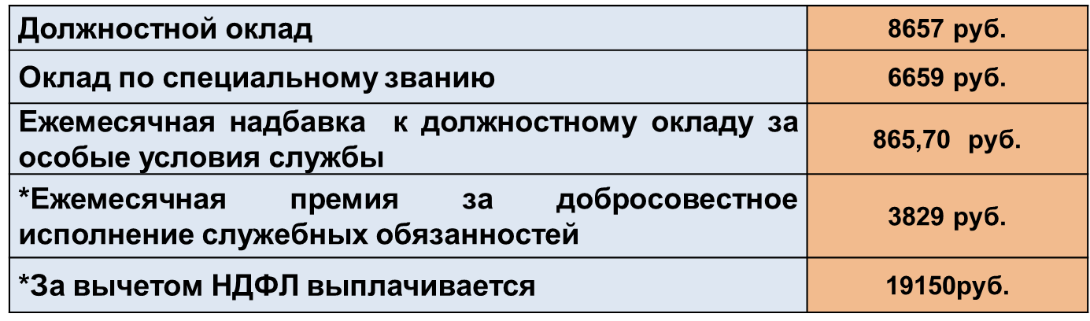
Поступление в ВУЗы МЧС России
Обеспечение курсанта:
Бесплатное питание
Медицинское обслуживание
Обмундирование
Денежное содержание в размере установленном действующим законодательством
Возможность получения водительского удостоверения,
Распространение льгот, гарантий и компенсаций, предусмотренных для сотрудников МЧС России.
Предоставляется отсрочка от службы в Вооруженных силах РФ.
Денежное довольствие курсанта 1 курса

Slide 9
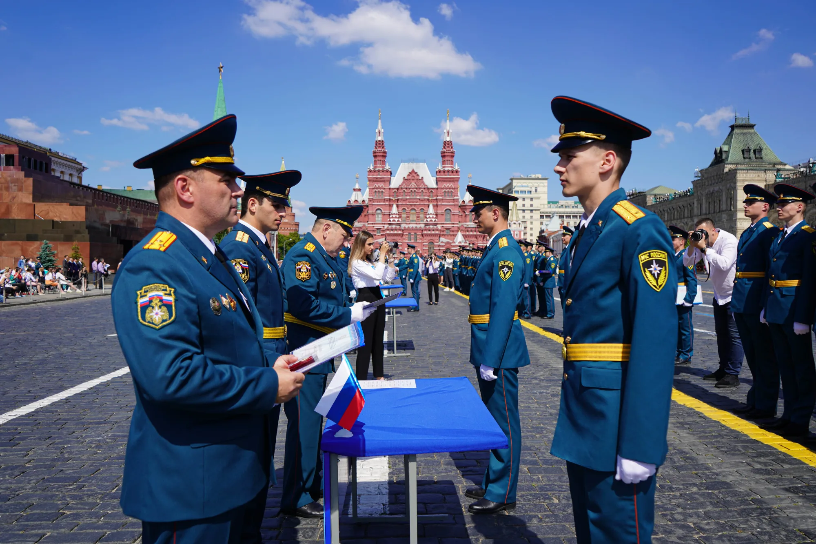
Поступление в ВУЗы МЧС России
Обеспечение выпускника :
присваивается специальное звание «лейтенант внутренней службы»
выдается диплом государственного образца о высшем профессиональном образовании
заключается служебный контракт сроком не менее 5 лет с предоставлением места службы
предоставляется отсрочка от службы в Вооруженных силах РФ

Slide 10
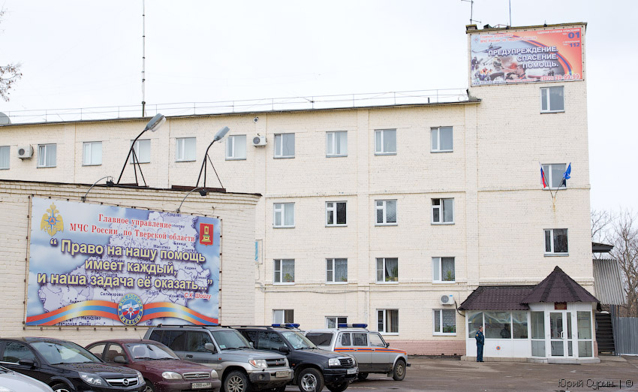
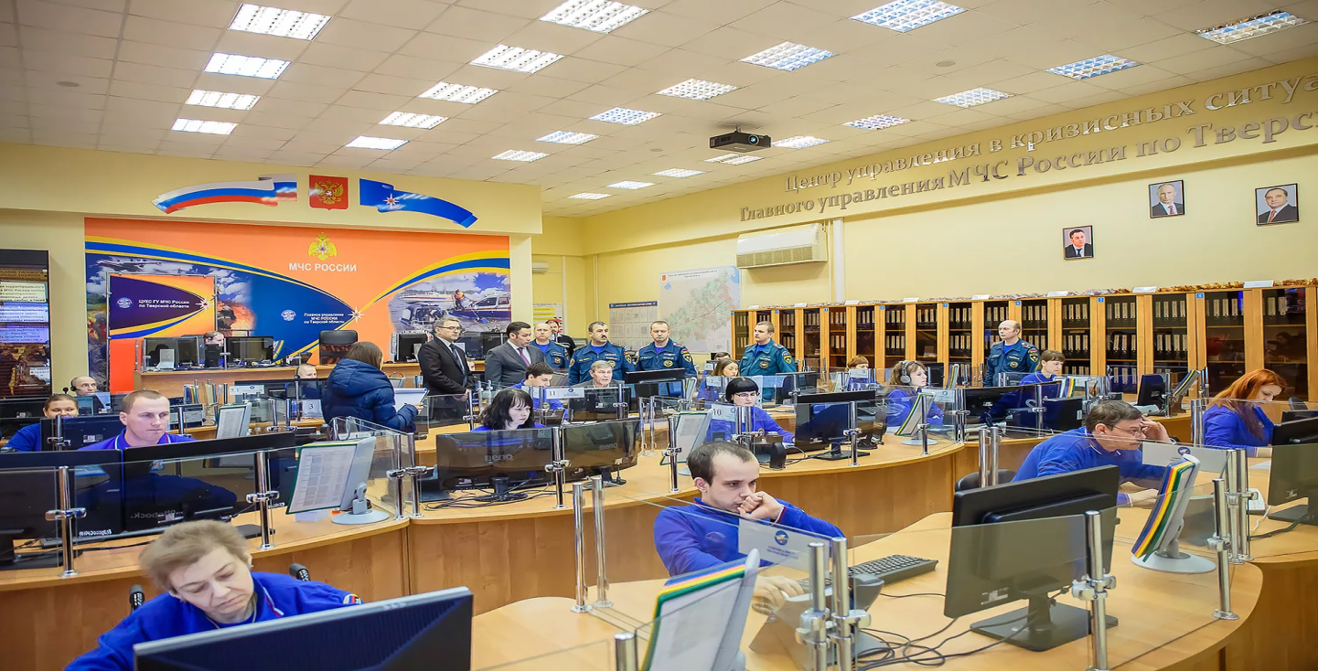
Поступление в ВУЗы МЧС России
Обращаться по всем вопросам по поступлению необходимо:
В управление кадров ГУ МЧС России по Тверской области по адресу: г. Тверь, ул. Дарвина, д.12, каб.34;
В пожарные части, находящиеся рядом с местом жительства.
Тел. 42-93-77

Slide 11

СПАСИБО ЗА ВНИМАНИЕ!

